Slide 1

SUSTENTACIÓN DEL TRABAJO DE TITULACIÓN
TECNOLOGÍAS DE LA INFORMACIÓN – MODALIDAD EN LÍNEA
PROTOTIPO DE UN SISTEMA WEB PARA PREDECIR EL ABANDONO EN ESTUDIANTES UNIVERSITARIOS MEDIANTE APRENDIZAJE AUTOMÁTICO Y CONSULTA CONVERSACIONAL.
TUTORAS: MSC. PERALTA CORREA MIRELLA AZUCENA
MSC. ESPINOZA BRAVO MARÍA GABRIELA
AUTORES: MARLON DAVID PÉREZ ALMACHI · VÍCTOR MANUEL LLUILEMA PISCO
EXPONE: MARLON DAVID PÉREZ ALMACHI

Slide 2

Introducción y objetivo
El problema
Objetivo general
44,90 %
abandono en cinco cohortes de una universidad ecuatoriana (Núñez-Naranjo, 2024)
≈ 0,70
ROC-AUC típico de los modelos al probarlos con cohortes futuras
Dependencia de TI
la autoridad necesita a un técnico para consultar los datos
Desarrollar un prototipo web que prediga el abandono con aprendizaje automático y permita consultar sus resultados en español, para que la autoridad y bienestar estudiantil actúen antes de que el estudiante se retire.
Las señales ya están registradas, pero dispersas: hoy el abandono se mide cuando ya ocurrió.
Objetivos específicos
1. Analizar los procesos y las variables
2. Construir y validar el modelo predictivo
3. Implementar el sistema web y la consulta
4. Evaluar el prototipo
Notes:
El abandono universitario es un problema real en el Ecuador: en un estudio con cinco cohortes de una universidad del país, la probabilidad de abandono llegó al 44,90 %. Las señales que lo anticipan, como las notas, la asistencia o la actividad en el aula virtual, ya están registradas, pero en sistemas separados, y se consultan para ver el estado actual, no para anticipar el retiro. Además, quien decide depende de un técnico para obtener una cifra. Por eso nuestro objetivo fue desarrollar un prototipo web que prediga el abandono con aprendizaje automático y que se pueda consultar en español. Lo logramos en cuatro pasos: analizar, construir y validar el modelo, implementar el sistema y evaluarlo.

Slide 3
Diagrama de la propuesta práctica
Fuentes
ETL por perfiles
Almacén en estrella
LightGBM
Consulta NL2SQL
Usuario
UNEMI_PRUEBAS (sintética)
OULAD (real, pública)
Extracción, transformación y carga: 20 columnas obligatorias y 12 opcionales
Modelo de Kimball: 9 dimensiones, 6 hechos y 8 vistas gobernadas
Modelo de Microsoft, calibrado y explicado con SHAP; ganó a otros 3 modelos
Lenguaje natural a SQL: 40 métricas certificadas y 4 proveedores de IA
Autoridad y bienestar: panel, ficha del estudiante y chat
Protección de datos (LOPDP): qué recibe la inteligencia artificial y qué no
Para generar el SQL recibe: el esquema de las vistas, un glosario y la pregunta depurada, sin cédulas, correos ni nombres.
Nunca recibe: filas de la base de datos, credenciales ni datos internos de la universidad.
La cifra la calcula SQL Server, con una cuenta de solo lectura y la institución fijada en la sesión.
Interpretación opcional: como máximo 25 filas ya seudonimizadas; cada envío queda en la bitácora.
Notes:
Este es el recorrido completo del dato. Primero, el proceso ETL, de extracción, transformación y carga, lleva los datos de cada institución a un contrato común de columnas; para agregar una universidad basta con escribir un perfil. Luego los datos se organizan en un almacén con modelo en estrella, de Kimball, con hechos y dimensiones, lo que permite analizar por carrera, facultad o periodo. Sobre ese almacén, el modelo LightGBM, desarrollado por Microsoft, calcula la probabilidad de abandono de cada estudiante; lo elegimos porque superó a otros tres modelos. Finalmente, la consulta en lenguaje natural traduce una pregunta en español a SQL. Y aquí está lo importante para la protección de datos: la inteligencia artificial no recibe los datos de la universidad. Para generar la consulta solo recibe el esquema y la pregunta depurada; la cifra la calcula SQL Server con una cuenta de solo lectura.

Slide 4
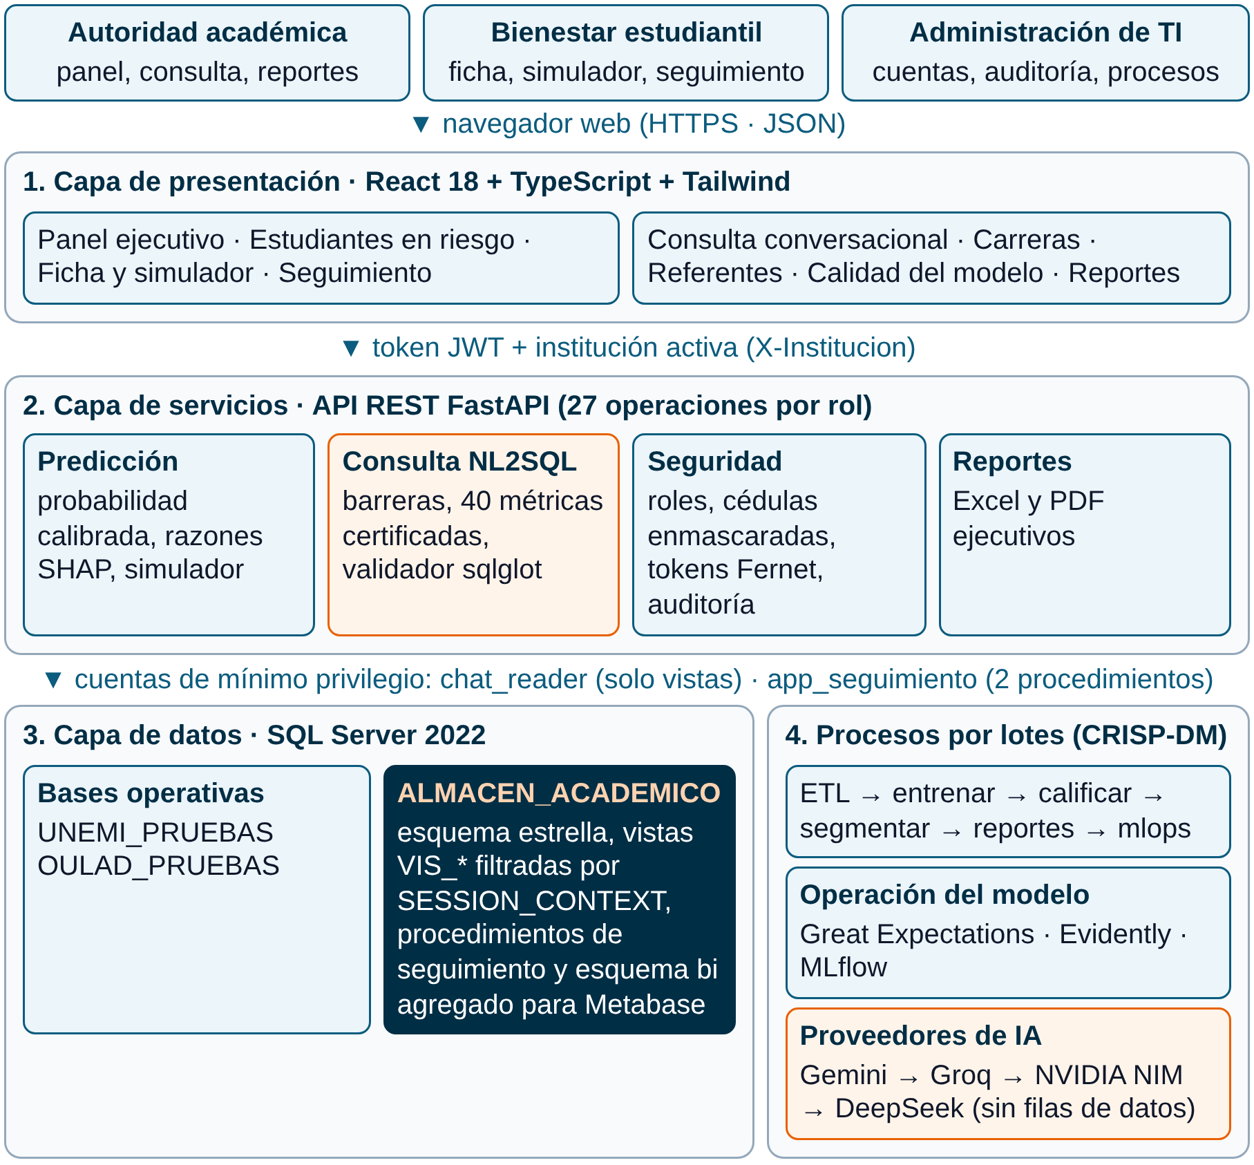
Arquitectura del software: frontend y backend
Cliente-servidor desacoplado, backend en capas
Frontend
• React 18 con TypeScript, Vite y Tailwind
• Pantallas por rol: panel, ficha, chat y seguimiento
• No es la frontera de seguridad: la API autoriza cada petición
Backend
• FastAPI (Python): API REST con 27 servicios
• Módulos: modelo (LightGBM), NL2SQL, ETL y seguridad
• Seguridad: JWT, contraseñas con bcrypt y 3 roles
• SQL Server 2022: vistas filtradas por institución y 3 cuentas de mínimo privilegio
Pruebas automatizadas: 220 del backend y 11 de la interfaz
Notes:
La arquitectura es cliente-servidor desacoplada. El frontend está hecho en React con TypeScript y muestra a cada rol solo lo que le corresponde, pero no es la frontera de seguridad. El backend está hecho en FastAPI, con Python, organizado en capas: la API, el modelo predictivo, la consulta en lenguaje natural, el ETL y la seguridad. La seguridad usa tokens JWT, contraseñas cifradas con bcrypt y tres roles con capacidades. Y la garantía final está en la base de datos: SQL Server fija la institución en la sesión y cada vista filtra por ella, de modo que una institución nunca ve los datos de otra. Todo esto está respaldado por 220 pruebas automatizadas del backend y 11 de la interfaz.

Slide 5
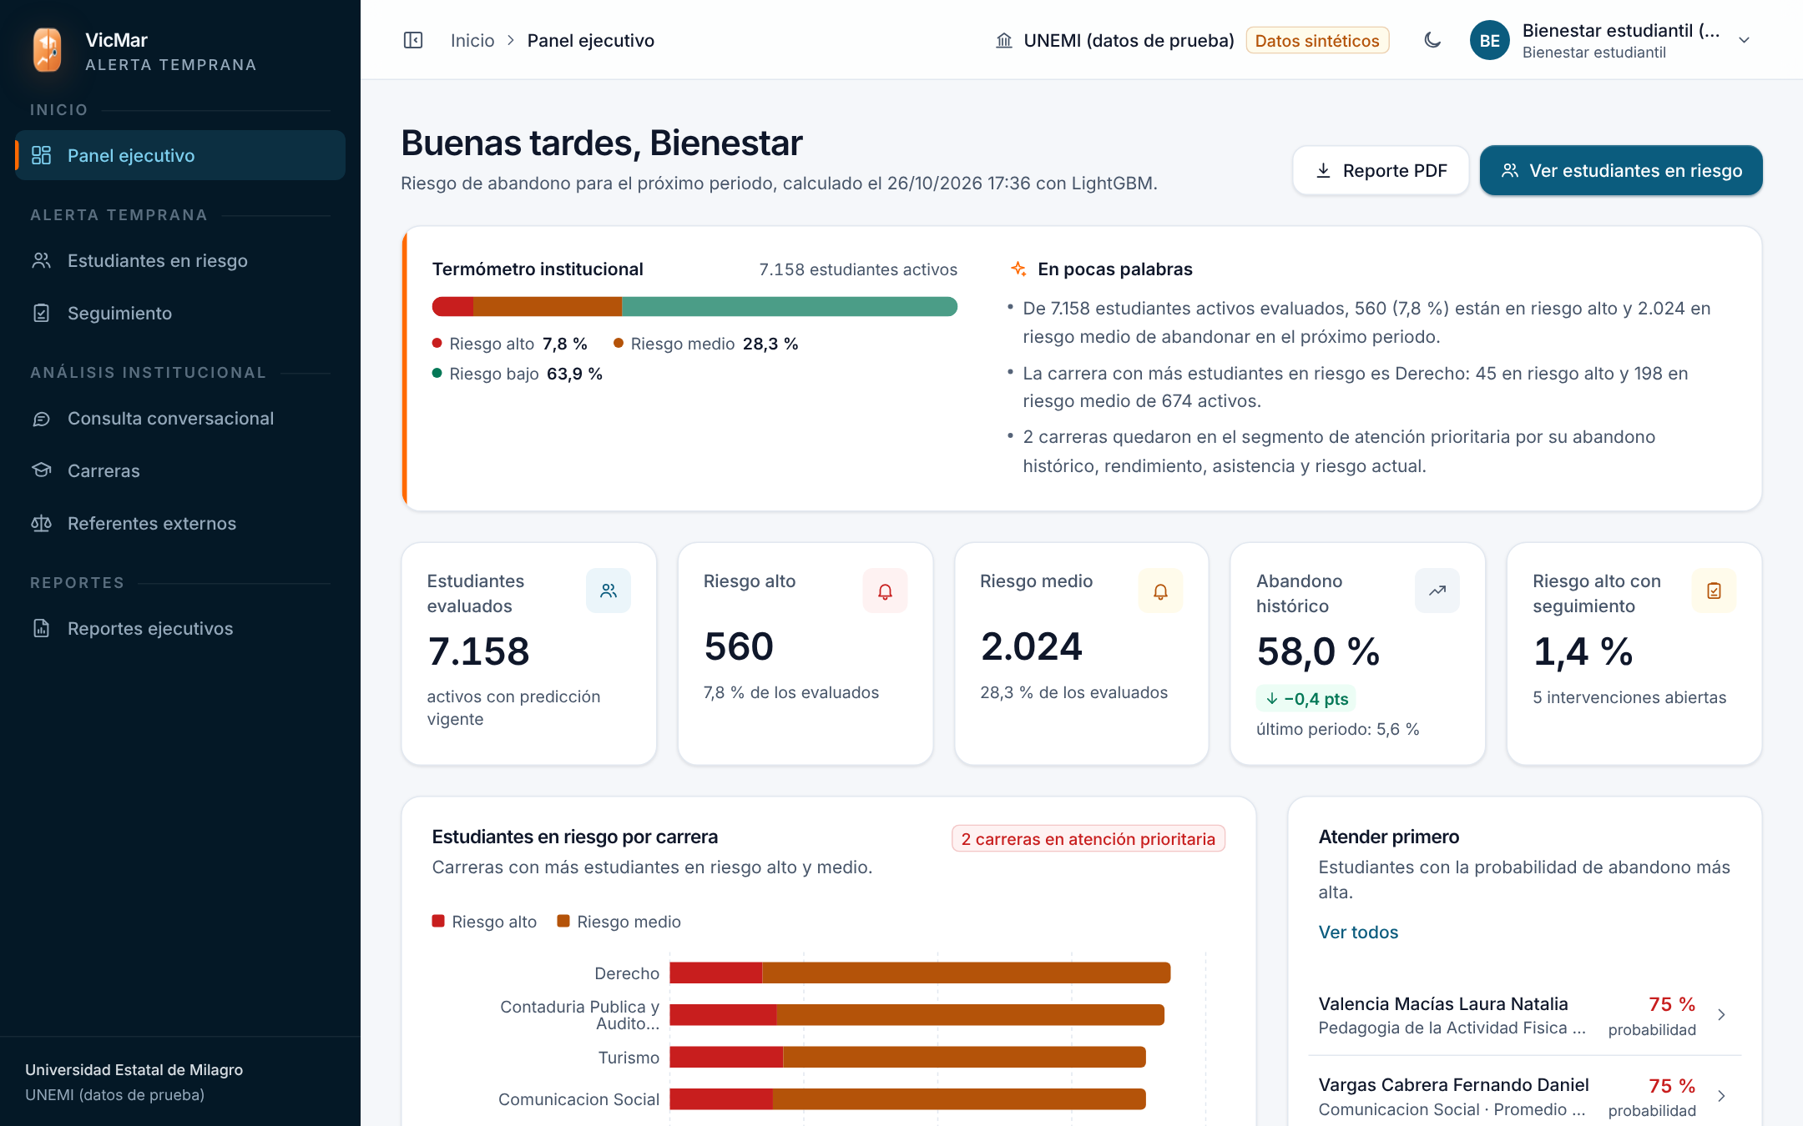
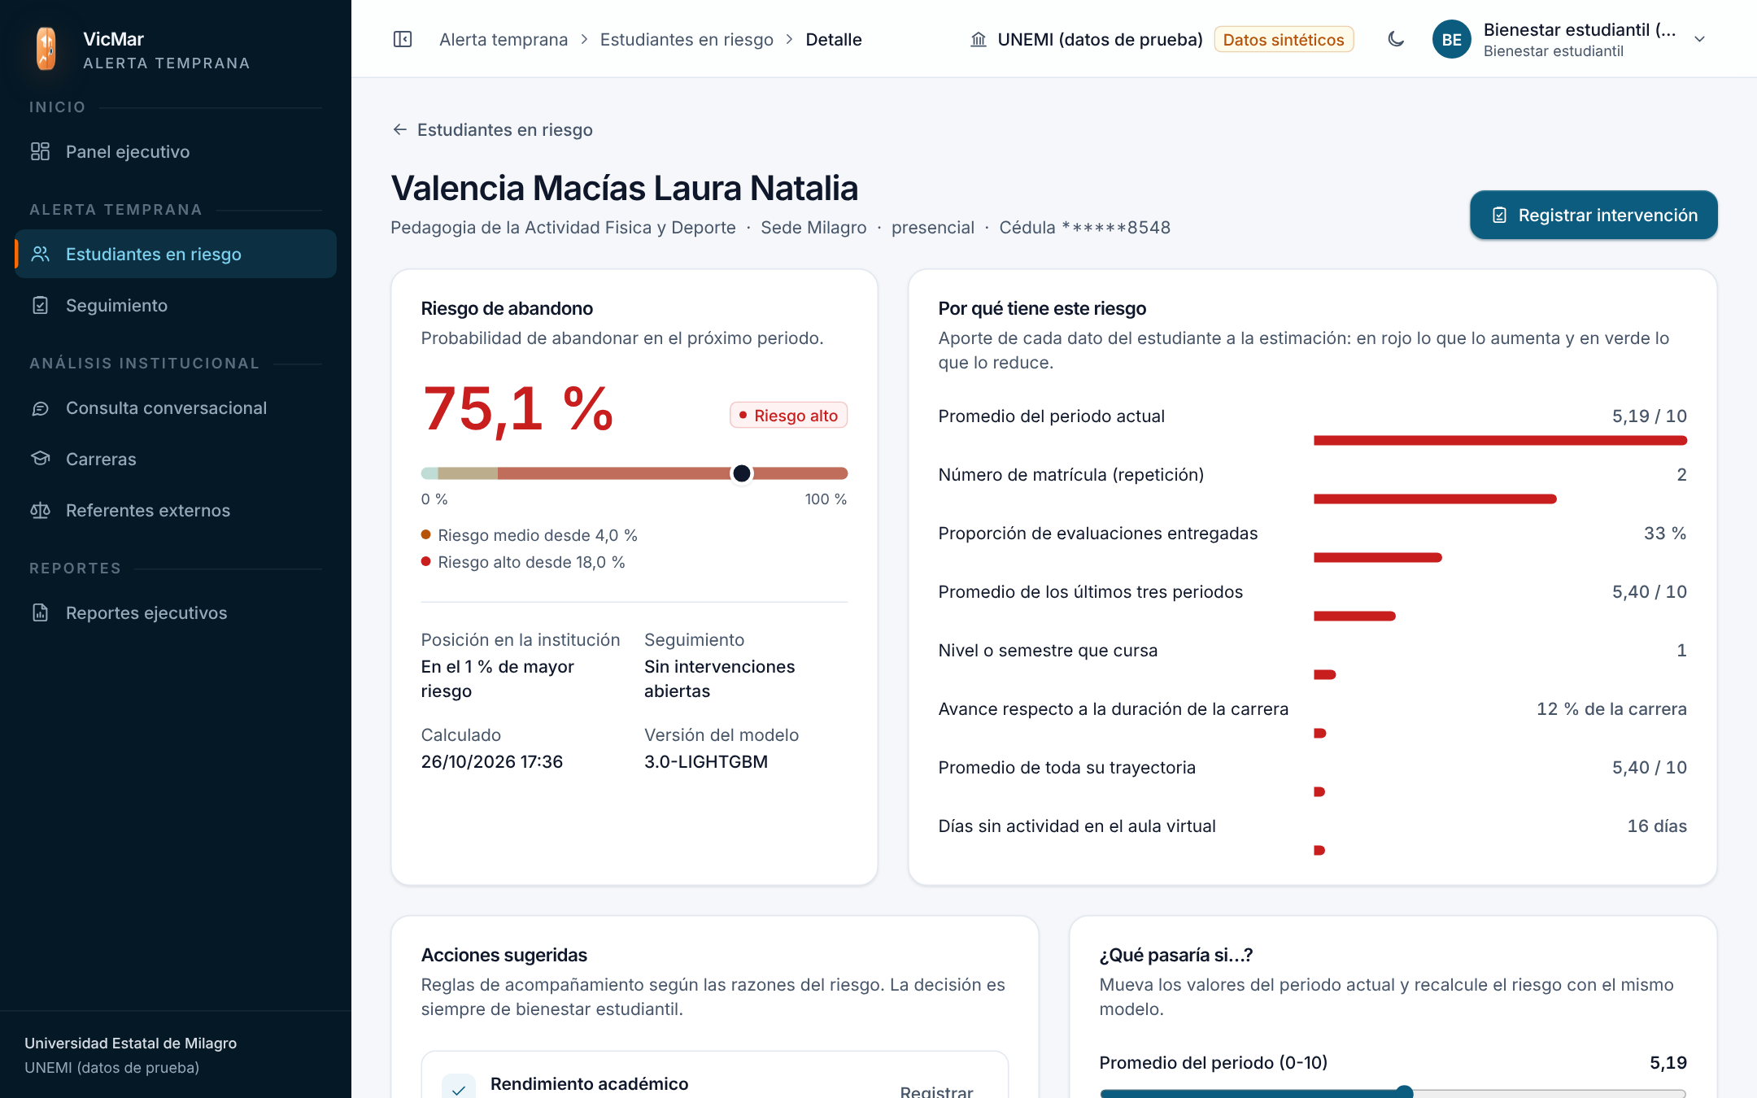
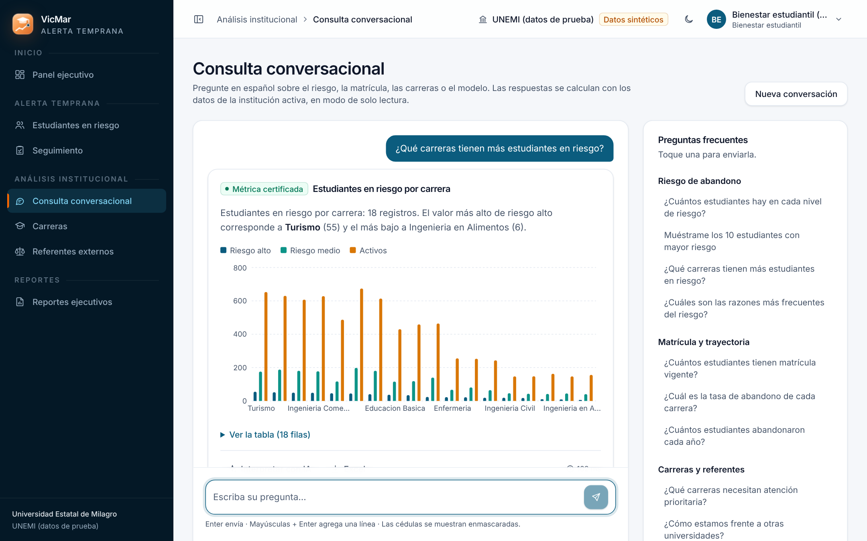
El proyecto en funcionamiento
Panel ejecutivo
Ficha con las razones del riesgo
Consulta en lenguaje natural
Abrir el sistema: http://localhost:3000
Repositorio: github.com/Vm199524/PROYECTO-TITULACION-MARLON-VICTOR-UNEMI
Recorrido de la demostración: panel → ficha explicada → pregunta certificada → pregunta generada por IA → pregunta maliciosa bloqueada → calidad del modelo
Notes:
Ahora pasamos a ver el sistema funcionando. Con este enlace abro la aplicación. El recorrido será: el panel ejecutivo con los estudiantes por nivel de riesgo; la ficha de un estudiante, con la probabilidad calibrada y las tres razones que la explican; una pregunta en español que responde una métrica certificada; una pregunta nueva que genera la inteligencia artificial y que el sistema valida antes de ejecutar; una pregunta maliciosa, como pedir que se borren los alumnos, que el sistema bloquea; y, al final, la calidad del modelo, donde se ve la comparación de los cuatro modelos.

Slide 6
Conclusiones
0,829
ROC-AUC en periodos futuros, UNEMI (datos de prueba)
0,768
ROC-AUC en periodos futuros, OULAD (datos reales)
78 %
abandonos detectados con el umbral medio (UNEMI)
8 de 8
preguntas maliciosas contenidas; 0 fugas entre instituciones
• LightGBM superó a Random Forest y a la regresión logística en las dos instituciones y se sostuvo en periodos que el modelo no había visto.
• La autoridad consulta en español y recibe cifras certificadas, sin depender de un técnico de TI.
• Los datos se protegen en la propia base de datos y la inteligencia artificial no recibe datos personales.
Siguiente paso: validar con una carrera real de la UNEMI, con autorización institucional y evaluación de impacto según la LOPDP.
Notes:
Para cerrar. El modelo LightGBM alcanzó un ROC-AUC de 0,829 en periodos futuros con los datos de prueba de la UNEMI y de 0,768 con los datos reales de OULAD, ambos por encima del criterio de 0,75 que fijamos antes de entrenar. Con el umbral medio detecta el 78 % de los abandonos. La consulta conversacional contuvo las ocho preguntas maliciosas y no hubo ninguna fuga entre instituciones. En conclusión, el sistema anticipa el abandono, permite consultarlo en español y protege los datos desde la base de datos. El siguiente paso es validarlo con una carrera real de la UNEMI, con la autorización y la evaluación de impacto que exige la Ley Orgánica de Protección de Datos Personales. Muchas gracias.

